Slide 1
স্বাগতম
বিষয়: তথ্য ও যোগাযোগ প্রযুক্তি (ICT)
অধ্যায়: সংখ্যা পদ্ধতি ও ডিজিটাল ডিভাইস
শ্রেণি: একাদশ–দ্বাদশ (HSC)
মোঃ আব্দুস সালাম
প্রভাষক (আইসিটি)
গোলমুন্ডা ফাযিল (ডিগ্রি) মাদ্রাসা
জলঢাকা,নীলফামারী
মোবাইলঃ ০১৭৩৭৮৫৪০৬০

Slide 2
তোমার মোবাইলে PIN সঠিক হলে ফোন Unlock হয়। আবার কোনো একটি Alarm Sensor সক্রিয় হলেই Alarm বাজতে পারে। কম্পিউটার কীভাবে এমন সিদ্ধান্ত নেয়?
কম্পিউটার ও ডিজিটাল ডিভাইস মূলত 0 এবং 1-এর মাধ্যমে সিদ্ধান্ত গ্রহণ করে। এই সিদ্ধান্ত গ্রহণের কাজে ব্যবহৃত হয় Logic Gate।

Slide 3
আজ আমরা Logic Gate-এর তিনটি মৌলিক ধরন—AND, OR এবং NOT Gate সম্পর্কে জানব।

Slide 4
শিখনফল
পাঠ শেষে শিক্ষার্থীরা—
Logic Gate কী তা ব্যাখ্যা করতে পারবে।
AND, OR ও NOT Gate-এর সংজ্ঞা বলতে পারবে।
Input ও Output-এর সম্পর্ক নির্ণয় করতে পারবে।
বাস্তব জীবনে Logic Gate-এর ব্যবহার উদাহরণসহ বলতে পারবে।
AND, OR ও NOT Gate-এর মধ্যে পার্থক্য করতে পারবে।
প্রতিটি Gate-এর Symbol ও Truth Table ব্যাখ্যা করতে পারবে।

Slide 5
পূর্বজ্ঞান যাচাই
Binary Number System-এ কয়টি অঙ্ক ব্যবহৃত হয়?
একটি কাজ করার জন্য যদি দুটি শর্তই পূরণ করতে হয়, তাহলে সেটি কেমন ধরনের শর্ত?

Slide 6
Logic Gate কী?
Logic Gate হলো ডিজিটাল ইলেকট্রনিক সার্কিটের একটি মৌলিক অংশ, যা এক বা একাধিক Binary Input গ্রহণ করে একটি Binary Output প্রদান করে।
Binary-এর দুটি অবস্থা:
0 = False / OFF
1 = True / ON
সহজভাবে:
Logic Gate হলো এমন একটি ডিজিটাল সিদ্ধান্ত গ্রহণকারী ব্যবস্থা, যা Input-এর ভিত্তিতে Output নির্ধারণ করে।

Slide 7
AND Gate
সংজ্ঞা : যে Logic Gate-এর সবগুলো Input 1 হলে শুধুমাত্র Output 1 হয়, তাকে AND Gate বলে।
Boolean Expression: Y = A · B
            অথবা,
            Y = A AND B

Slide 8
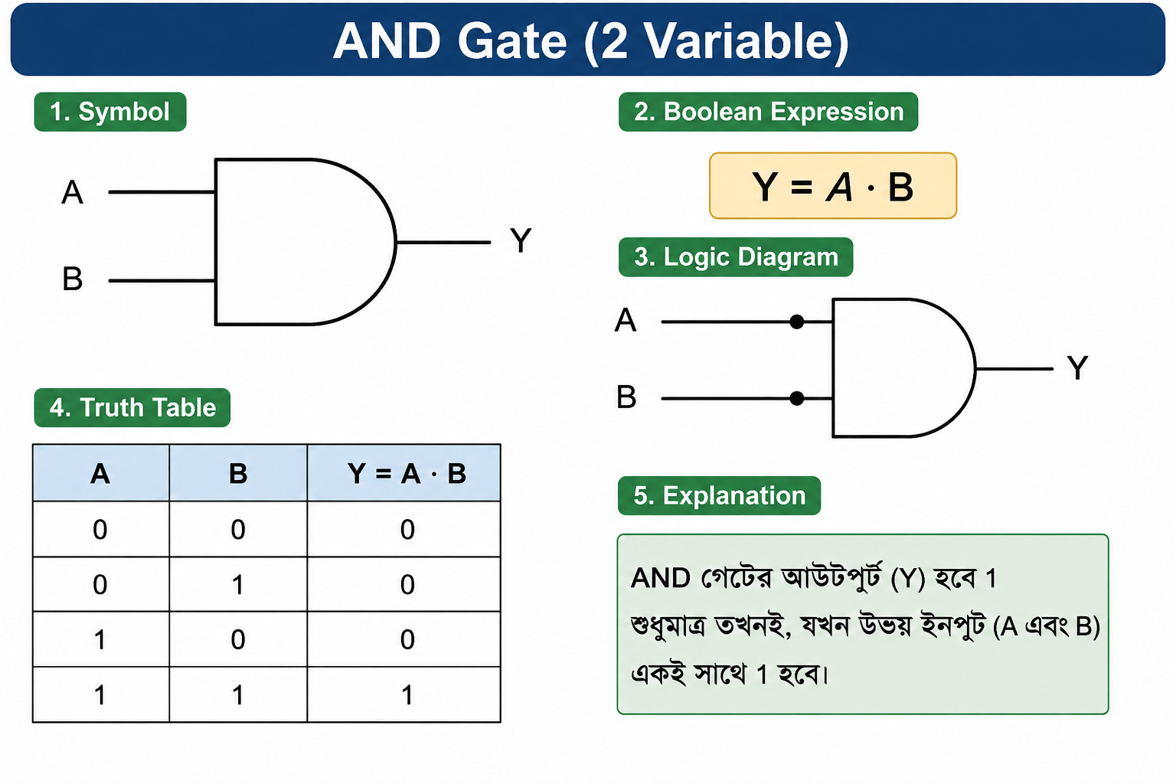

Slide 9
বাস্তব উদাহরণ (Real-Life Example)
🏫 পরীক্ষার হলে প্রবেশ
একজন শিক্ষার্থী পরীক্ষার হলে প্রবেশ করতে পারবে যদি—
🎫 প্রবেশপত্র আছে এবং
🪪 পরিচয়পত্র আছে।
দুটি শর্তই পূরণ → প্রবেশ অনুমোদিত

Slide 10
OR Gate
সংজ্ঞা : যে Logic Gate-এর যেকোনো একটি Input 1 হলেই Output 1 হয়, তাকে OR Gate বলে।
Boolean Expression: Y = A + B
            অথবা,
            Y = A OR B

Slide 11
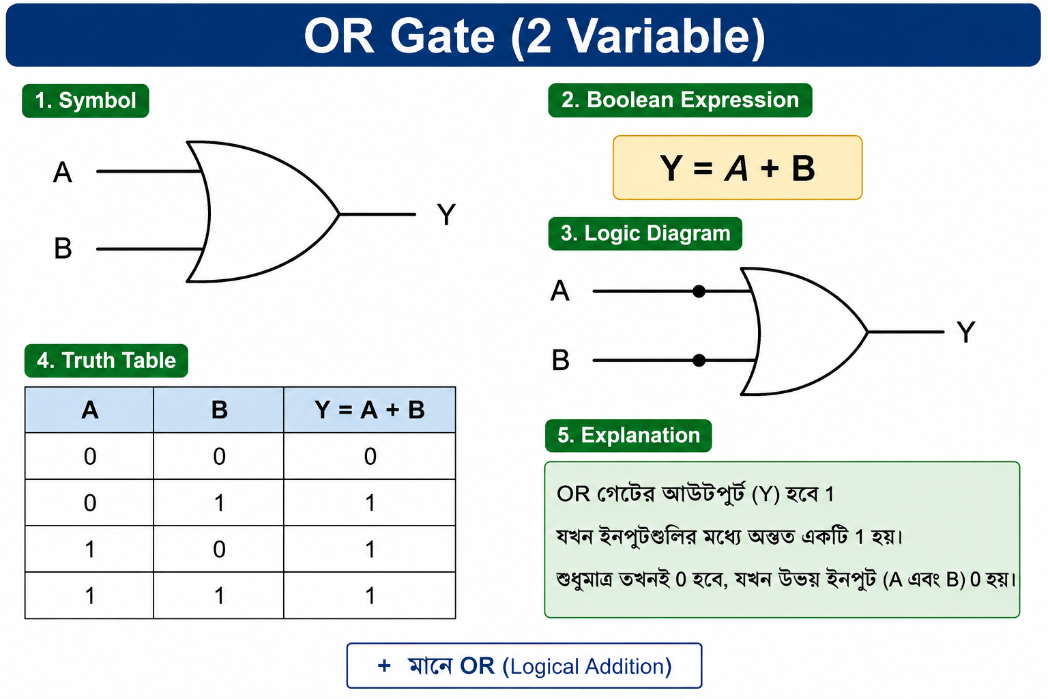

Slide 12
বাস্তব উদাহরণ (Real-Life Example)
🚨 নিরাপত্তা ব্যবস্থা
একটি Alarm চালু হবে যদি—
দরজা খোলা হয় অথবা
জানালা খোলা হয়।
যেকোনো একটি ঘটনা ঘটলেই → Alarm ON

Slide 13
NOT Gate
সংজ্ঞা:যে Logic Gate Input-এর বিপরীত Output প্রদান করে, তাকে NOT Gate বলে।
Boolean Expression:
          Y = Ā
          অথবা,
          Y = NOT A

Slide 14
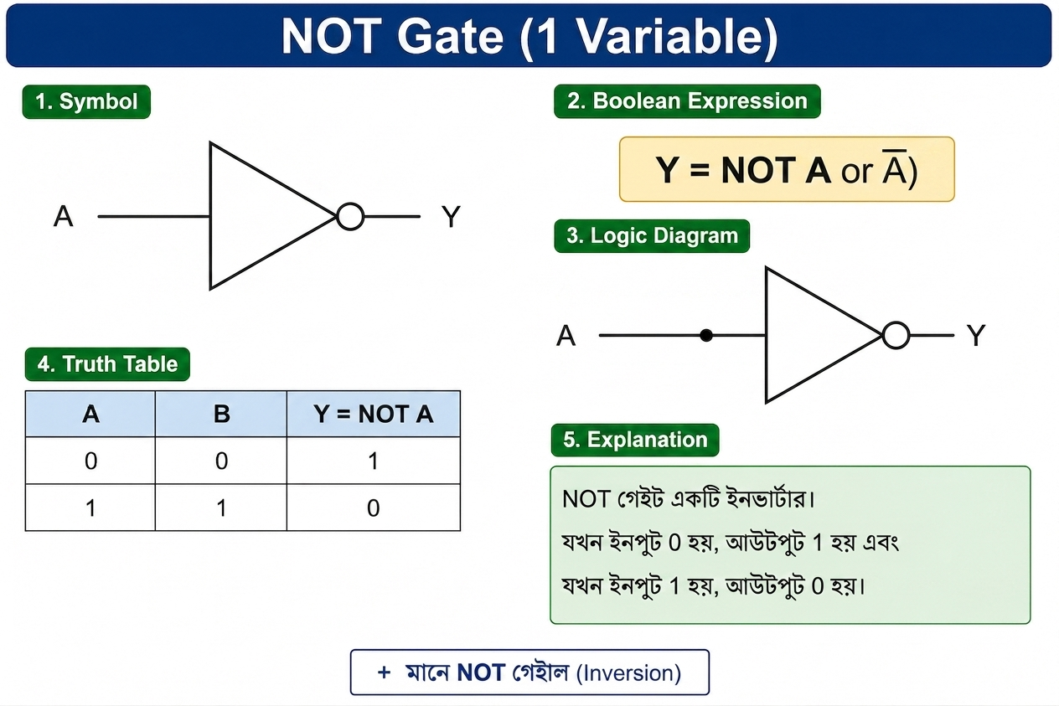

Slide 15
বাস্তব উদাহরণ
Automatic Light System-এ “আলো নেই” অবস্থাকে 1 হিসেবে ধরা হলে সিস্টেম আলো জ্বালানোর সিদ্ধান্ত নিতে পারে।

Slide 16
তিনটি Gate এক নজরে
Gate | Input | Output 1 হওয়ার শর্ত
AND | 2 বা বেশি | সব Input = 1
OR | 2 বা বেশি | যেকোনো Input = 1
NOT | 1 | Input-এর বিপরীত

Slide 17
Gate চিনে বলো
Situation 1:
সঠিক Username এবং Password লাগবে
Situation 2:
বিকল্প হিসেবে Email অথবা Phone Number দিয়ে Login করা যাবে
Situation 3:
Input 1 হলে Output 0 এবং Input 0 হলে Output 1

Slide 18
বাস্তব জীবনে Logic Gate
Logic Gate ব্যবহার করা হয়—
💻 Computer ও Digital System
📱 Smartphone
🔐 Security System
🚨 Alarm System
🚦 Traffic Control System
🤖 Robotics
🏧 ATM ও অন্যান্য Digital Machine
মূল ধারণা: আমাদের দৈনন্দিন জীবনের অনেক Digital System-এর সিদ্ধান্ত গ্রহণের পেছনে Logic Gate কাজ করে।

Slide 19
আজ আমরা যা শিখলাম
Logic Gate কী
AND, OR ও NOT Gate
Boolean Expression
Real-life Applications
তিনটি Gate-এর পার্থক্য

Slide 20
মূল্যায়ন
OR Gate-এর ক্ষেত্রে A=1, B=0 হলে Output কত?
AND Gate কখন Output 1 দেয়?
NOT Gate-এর
প্রধান বৈশিষ্ট্য কী

Slide 21
বাড়ির কাজ
একটি Smart Door খুলতে Password এবং Fingerprint—দুটিই সঠিক হতে হবে। এখানে কোন Logic Gate ব্যবহার করা যেতে পারে এবং কেন?

Slide 22
Thank you

Slide 23
Any Question?

